Slide 1

La Casa della Comunità come luogo dell’abitare, dell’incontro e della sintesi
Annamaria Marzi
Reggio Emilia
Silvia Landra
Milano
PERSONE, PROSSIMITA’, RELAZIONE DI CURA:
NUOVE STRADE PER LA COMUNITÀ

Slide 2



Valori guida
Salute … Bene Comune
PERSONA
COMUNITA’/WELFARE

Slide 3

Comunità e Salute
… Salute è (nel)la comunità,
(nel)l’insieme delle relazioni di reciprocità che in essa instauriamo e che ci “rassicurano” perché “… in una comunità possiamo contare sulla benevolenza di tutti. …
Aiutarci reciprocamente è un nostro puro e semplice dovere, così come e un nostro puro e semplice diritto aspettarci che l’aiuto richiesto non mancherà”
Zygmunt Bauman, Voglia di comunità pag 4

Slide 4
Salute
Dal Manifesto dell’Associazione «Prima la comunità»
6. La salute oggi può rappresentare il luogo di una nuova identità comunitaria, in una società contraddistinta dalla diversità e dalla pluralità
e può rappresentare il volano per un recupero della coesione sociale
e per l’affermarsi delle relazioni di reciprocità che qualificano e sostengono il vivere stesso nella comunità.

Slide 5

PERSONA
Il mio mondo: Cure Palliative e Hospice
Cosa significa QUALITA’ di VITA, NON solo la QUANTITA’
ATTENZIONE ai BISOGNI FISICI, PSICO-SOCIALI e SPIRITUALI
ACCOMPAGNAMENTO (contare su qualcuno!)
CONTATTO UMANO («il tempo della relazione è tempo di cura»)
CONSIDERAZIONE e SUPPORTO alla FAMIGLIA
mediante un lavoro integrato di ÉQUIPE MULTIDISCIPLINARE

Slide 6
Alcuni cambi di paradigma
SALUTE vs SANITA’ COMUNITA’ vs ISTITUZIONI
BENE COMUNE vs MERCATO SERVIZIO/RELAZIONE di CURA vs PRESTAZIONE
PERSONA vs PATOLOGIA COMPLESSITA’ vs SPECIALISMO
non è forse questa ecologia integrale?

Slide 7
Dal Manifesto dell’Associazione «Prima la comunità»
7. La comunità è il luogo naturale della cultura e della produzione di salute,
a partire dalle risorse e dai saperi in essa presenti: un capitale sociale che va valorizzato e sostenuto per contribuire al superamento delle diseguaglianze e per produrre innovazione e benessere.
Le Istituzioni sociali (scuola, presidi sanitari e assistenziali, organismi culturali e di gestione del territorio, imprese, organi della giustizia) devono configurarsi quali componenti di un disegno unitario e interconnesso nella direzione della salute intesa come bene comune

Slide 8


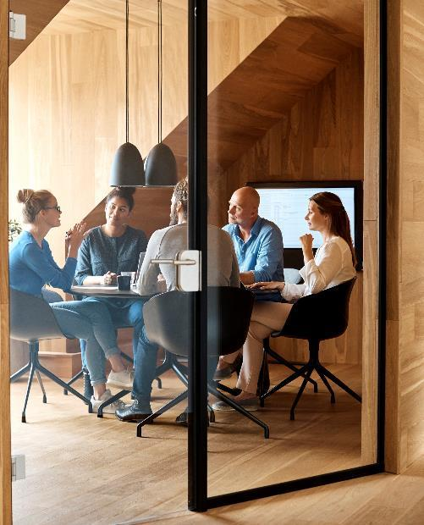

LA CASA DELLA COMUNITA’ per la PROMOZIONE e REALIZZAZIONE di un NUOVO WELFARE SOSTENIBILE
.

Slide 9

… TRE INTERROGATIVI DI FONDO (per le Istituzioni, per i professionisti …)
Quali sono le “questioni/problemi”
prioritari e documentati di
salute?
2. Sto facendo cose utili alla soluzione
dei “problemi” prioritari di salute?
3. Quello che sto facendo, lo sto
facendo al meglio?
FARE BENE LA COSA GIUSTA
APPROCCIO TECNICO-PROCEDURALE
O
SIMBOLICO – RELAZIONALE (Manghi)

Slide 10
IL PROGETTO …
LA CASA DELLA COMUNITA’ PER LA PROMOZIONE
E REALIZZAZIONE DI NUOVO WELFARE SOSTENIBILE
Aspiriamo ad una Casa della Comunità, che superando il concetto di servizio e prestazione sanitaria , diventi luogo dove far convogliare le diverse risorse dei territori, facendo emergere e dando voce a quella ricchezza socialmente rilevante che è fatta di valori, storie, esperienze, risorse la cui scoperta e il cui intreccio “sistemico” permettano di guardare la realtà con occhi nuovi e immaginare che un altro “modo di concepire il Welfare” è possibile.

Slide 11
PER UNA “CARTA D’IDENTITA’” DELLA CASA DELLA SALUTE
COSA E’
COSA NON E’
Luogo di una nuova identità comunitaria
Luogo dei diritti di cittadinanza
Luogo della partecipazione e della consapevolezza dei doveri
Luogo della integrazione delle risorse (un progetto di sistema)
Luogo dell’accoglienza e del riconoscimento di cittadinanza e dell’avere cura
Un luogo dove si erogano solo prestazioni
Un luogo esclusivo della sanità
Un luogo della delega per la soluzione dei problemi individuali
Il luogo degli “specialismi” e della tecnologia
Il luogo dell’esercizio del potere
E’ GOVERNATA DALLA COMUNITÀ

Slide 12

IL MANIFESTO ….
… “ Nella comunità” il valore simbolico
della “Casa della Comunità ”
luogo dell’incontro
luogo della relazione
luogo della sintesi
“LUOGO DEI LUOGHI” IN CUI “OLTRE” LE ETNIE, LA RELIGIONE, LA LINGUA, LE ESPERIENZE STORICHE CI SI RITROVA PER COSTRUIRE LE CONDIZIONI DEL VIVERE INSIEME E DELLA SALUTE/BENESSERE … DOVE SI CONCRETIZZA LA “VOGLIA DI COMUNITÀ” (Bauman)

Slide 13

CARTA DI IDENTITÀ della Casa della Comunità
Valori/obiettivi
Strategie/azioni
Andare verso
Cercare chi non arriva
Sviluppare una visione condivisa di salute
Rendere operativa la sostenibilità tecnica sociale ed economica
Favorire il protagonismo della persona
Favorire il protagonismo della comunità
Fare emergere i bisogni sanitari, sociali e di cittadinanza
Porre in essere azioni preventive, curative e sociali che raggiungano fisicamente chi è ad alto rischio di vulnerabilità
Promuovere la realizzazione di interazioni di conoscenza, di collaborazione, di attività (progettuali) con la comunità e le sue istituzioni formali e informali
Realizzare strumenti per la gestione e la rendicontazione delle risorse attivate a livello di CdS
Sviluppare percorsi di salute, diritti, inclusione sociale nella relazione di presa in carico
Dotarsi di strumenti formali e sostanziali di partecipazione dei cittadini nei momenti decisionali, di erogazione dei servizi

Slide 14
Un’equipe MULTIDISCIPLINARE
Perché le situazioni sono delicate e complesse
Perché sono necessarie competenze/attitudini diverse
Perché è indispensabile il confronto
Perché spesso il carico emotivo è importante
Perché a volte si affrontano decisioni critiche
…

Slide 15



Grazie
annamaria.marzi@madonna-uliveto.org
www.madonna-uliveto.org
silvia.landra@casadellacarita.org

